Slide 1
TdC
Apoyos al proceso

Slide 2
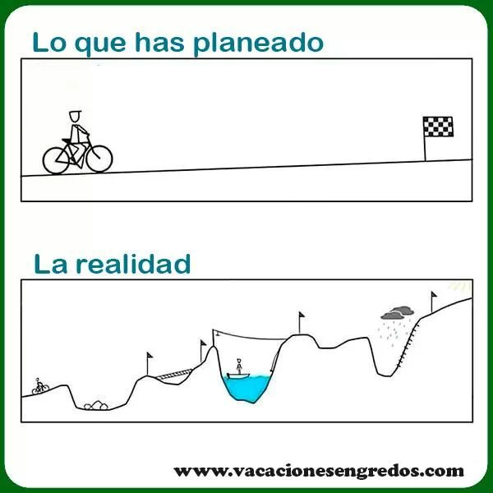
Notes:
I want you to think and discuss in groups (twos or threes) what do we think about these images; what are they telling us, for example, about planning, monitoring and evaluation, also about learning, that is what we are here for. Let’s do that for 5 minutes and then we will share what we feel is worth to share.
Note: These two images are indeed theories of change, they are theories about how change happens.

Slide 3
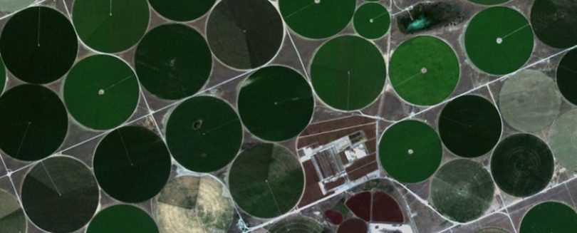
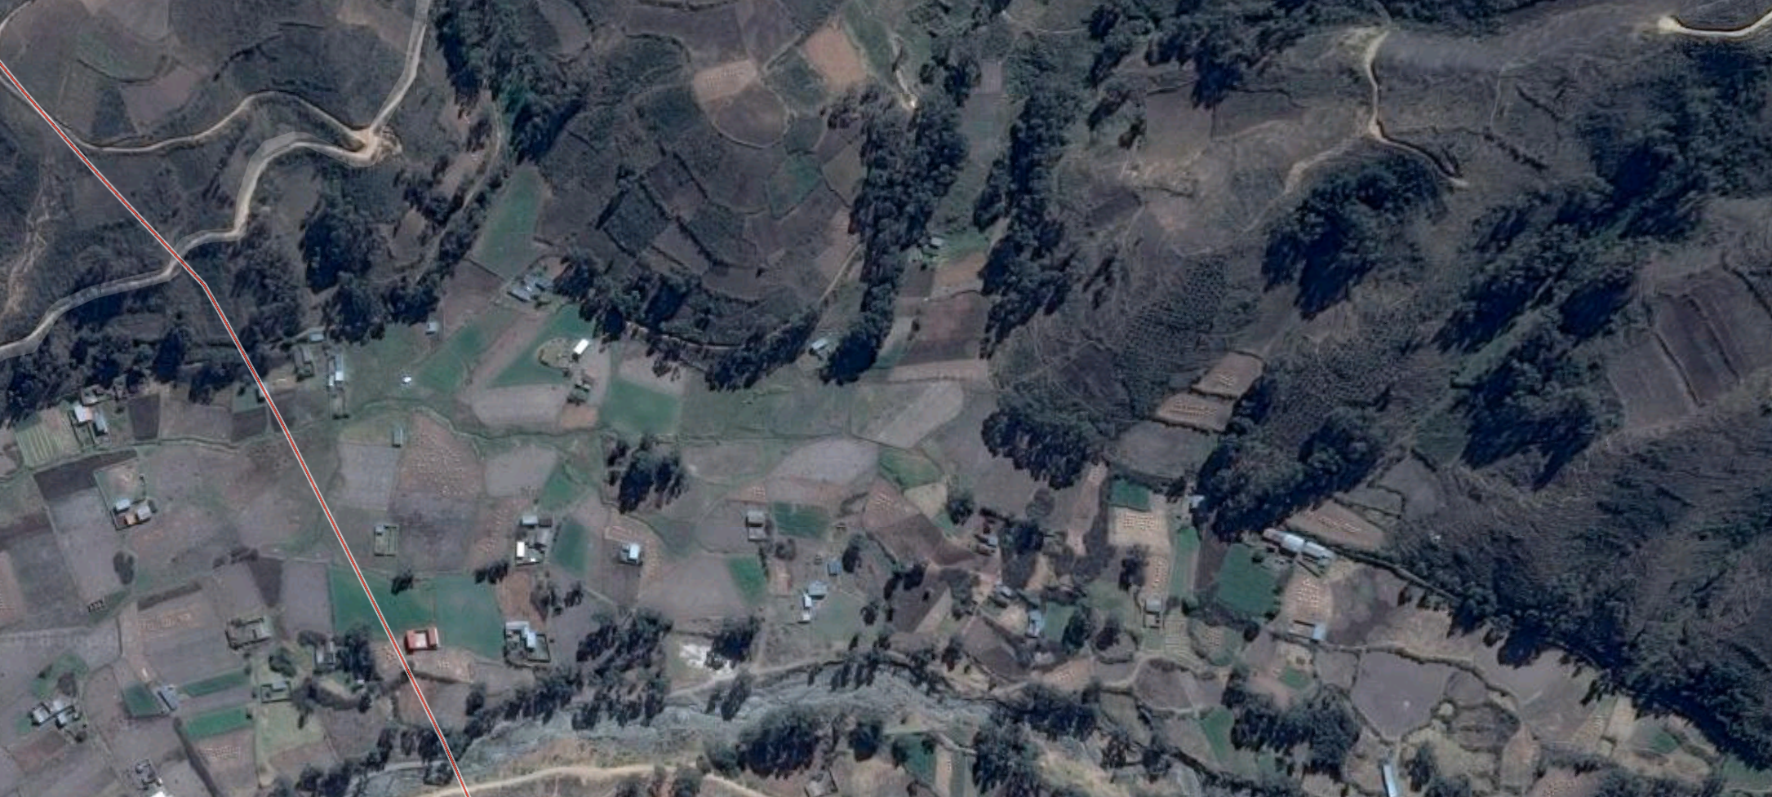
Notes:
Enfoque unversalista y enfoque contextualista.

Slide 4
Our plans
VISION
IMPACTO
ALCANCES
PRODUCTOS
ACTIVIDADES
RECURSOS
Tiempo
PLAN
Fuente: Ricardo Wilson-Grau (inspirado por Jeff Conklin)
Notes:
Intervenciones simples en sistemas simples.

Slide 5
Reality
VISION
ALCANCE
PRODUCTO
ALCANCE
IMPACTO
PRODUCTO
ALCANCE
ACTIVIDAD
PRODUCTO
ALCANCE
ACTIVIDAD
RECURSO
ACTIVIDAD
ALCANCE
RECURSO
PRODUCTO
RECURSO
ACTIVIDAD
PLAN
Tiempo
Fuente: Ricardo Wilson-Grau (inspirado por Jeff Conklin)
Notes:
Intervenciones complejas en sistemas complejos requieren sistemas de PM&E alertas de la realidad y el cambio, flexibles y dinamicos, que generen aprendizaje sobre la marcha, reflexivos y criticos, que se revisan y reformulan periodicamente en base a evidencia.
Cómo el MEPI ayuda a medir el cambio en sistemas complejos
‘En los sistemas agrícolas el cambio se da a través de interacciones complejas entre agricultores, mercados, institutos de investigación y otras entidades, a medida que se desarrollan interacciones técnicas y sociales en y adaptadas a las necesidades locales. Debido a la naturaleza no lineal e interrelacionada de la investigación y desarrollo agrícolas, el CCRP usa un enfoque de sistemas que toma en cuenta las relaciones entre un amplio rango de componentes, desde biofísicos hasta sociales y estructurales.
El MEPI se basa en un ciclo de "acción adaptativa"1 (Figura 1) como un enfoque para orientar la acción en un sistema complejo. Los equipos primero identifican el “qué” de un proyecto: contexto, objetivos, socios participantes, cronograma y métodos. Luego los equipos preguntan “¿entonces qué?” en relación a los resultados de un proyecto, para analizar el progreso hacia esas metas y por qué los métodos están produciendo o no los cambios esperados. A partir de ese análisis los equipos entonces se preguntan: “¿ahora qué?” para proveer información a la continua revisión y desarrollo de los planes del proyecto’ (Guia MEPI).
‘Es difícil, si no imposible, entender en su totalidad un sistema complejo, como por ejemplo una parcela agrícola, una familia, una comunidad o un paisaje, en el que ocurren múltiples interacciones y donde el cambio continuo es la norma. Para facilitar el tránsito de nuestro trabajo dentro de estos sistemas complejos, el MEPI utiliza información evaluativa en tiempo real para la toma de decisiones y para estar atento a los problemas que puedan surgir. El MEPI recibe información de parte de Developmental Evaluation, la cual proporciona un marco para trabajar en sistemas complejos’ (Guia MEPI).

Slide 6
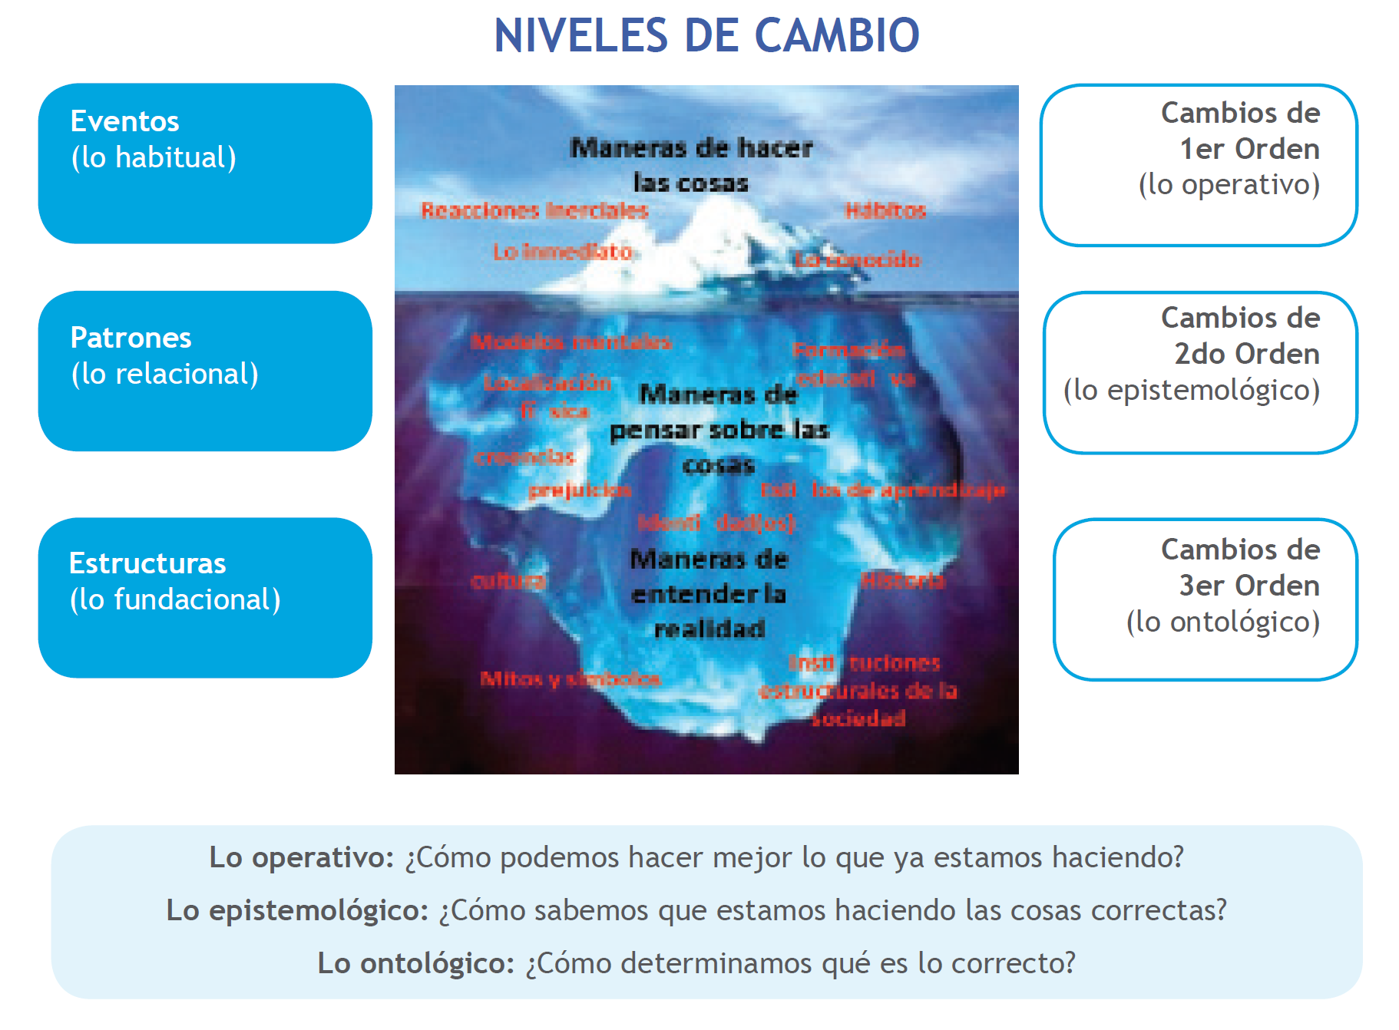
Notes:
‘En términos generales, una Teoría de Cambio se centra en analizar y proponer acciones pertenecientes a los cambios transformativos, más complejos en su naturaleza y que exigen de nuestra parte una lógica flexible de pensamiento-acción. Los cambios proyectables son aquéllos que podríamos gestionar con una lógica de proyecto, utilizando el Marco Lógico o el Cuadro Integral de Mando como instrumento de análisis y planificación. Es importante explicitar esta primera premisa de partida, ya que a menudo se plantean acciones para cambios transformativos desde una lógica de pensamiento de cambio proyectable. Hay que evitar caer en esa trampa lógica. En el primer caso (cambios transformativos) impera una lógica de pensamiento flexible y fluido. En el segundo caso (cambio proyectable) domina una lógica rígida’ (Retolaza, 2007).
Ciclos de aprendizaje, ‘single, double and triple-loop learning’. Reflexion critica. ACCION ADAPTATIVA de McKnight como un enfoque para orientar la acción en un sistema complejo
Cuando pensamos por ejemplo en agricultura agroecológica, estamos pensando en cambios en los eventos, en los patrones y en las estructuras mismas de la realidad. Pensamos en sistemas complejos, en programas y proyectos complejos, en cambios transformativos.

Slide 7
Que es una TdC? 1 de 2
Un ejercicio de visualización creativa y consciente que nos permite concentrar nuestra energía en determinadas realidades futuras no sólo posibles, sino también probables y deseables.
Un conjunto de supuestos y proyecciones sobre cómo creemos que se puede llegar a desplegar la realidad en un futuro próximo con base en: i) un análisis realista de contexto; ii) una auto-valoración de nuestras capacidades de facilitación de proceso; y iii) una explicitación crítica de nuestros supuestos.
Un enfoque de pensamiento-acción que nos ayuda a identificar hitos y condiciones que han de darse en la senda del cambio que deseamos provocar.
Notes:
Retolaza (2007)

Slide 8
Que es una TdC? 2 de 2
Un ejercicio de aprendizaje colaborativo y multiactor que incentiva el desarrollo de la lógica flexible necesaria para el análisis de procesos complejos de cambio social.
Un mapa semi-estructurado de cambio que enlaza nuestras acciones estratégicas a ciertos resultados de proceso que queremos provocar en nuestro entorno inmediato.
Una herramienta de proceso que nos ayuda a monitorear consciente y críticamente nuestro pensar y nuestra acción de manera individual y también colectiva.
Notes:
Retolaza (2007)

Slide 9
Cuales son los componentes básicos de una TdC?
Análisis y descripción de la problemática (diagnostico, sistema agrícola, áreas de cambio o intervención, puntos de entrada)
Mapeo y/o análisis de redes de actores relevantes (diagnostico, sistema social, institucional, áreas de cambio o intervención, puntos de entrada)
Análisis de vías de impacto (modelo de alcances e impacto, rutas de cambio, mecanismos de cambio, modelo de cambio)
Enfoque estratégico y plan de acción (supuestos, modelo de acción)
Una vision, un objetivo claro, una meta a la que queremos llegar.
Una representación grafica (llamativa) y una narrativa clara y coherente.

Slide 10
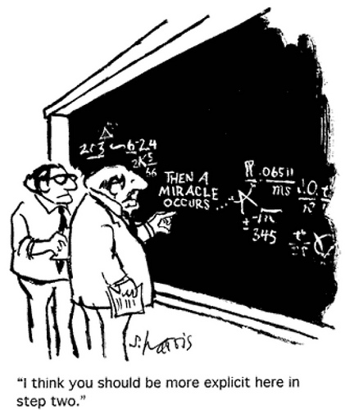
Nuestro ejercicio hoy

Slide 11
IMPACTO
ALCANCES SISTEMICOS O MAYORES
Cambios en las actitudes
Cambios en las prácticas
Aprendizaje
Cambios en las habilidades
Cambios en los conocimientos
ALCANCES INTREMEDIOS EN LOS ACTORES
PRODUCTOS
Consumidores Locales - CL
Negocios Locales - NL
Estructura de I&D Local – EI&DL
Pequeños Productores Locales - PPL
ACTIVIDADES
Proyecto de Investigación-
Acción
RECURSOS

